Slide 1
Проект «Оригами»
2 класс
МБОУ «Кобраловская основная общеобразовательная школа»

Slide 2
Гипотеза:
Искусство оригами тесно связано с математикой и может стать хорошей основой для её изучения
Цель: установить взаимосвязь искусства оригами и науки математики

Slide 3
Задачи:
Знакомство с основными этапами изучения оригами.
Анализ взаимосвязи основ оригами и математики.
Поиск исторических фактов.
Знакомство с понятием многогранник.
Изучение видов многогранников.
Исследование возможности техники оригами для создания правильных многоугольников и многогранников.

Slide 4
Объект исследования – связь искусства оригами и математики
Предмет исследования – лист бумаги.
Методы исследования :
поиск информации из разных источников (специальная литература, интернет ресурсы);
практическая работа
Продукт исследования – книжка-малышка и изделие

Slide 5
История оригами
Родина оригами – Япония. На японском языке ОРИ – сгибать, ГАМИ – бумага. Если сложить эти два слова, получится ОРИГАМИ – искусство сгибать бумагу.
Начиная с конца 16 века оригами превратилось в любимое развлечение японцев. Именно в этот период времени появилось большинство классических фигурок.

Slide 6
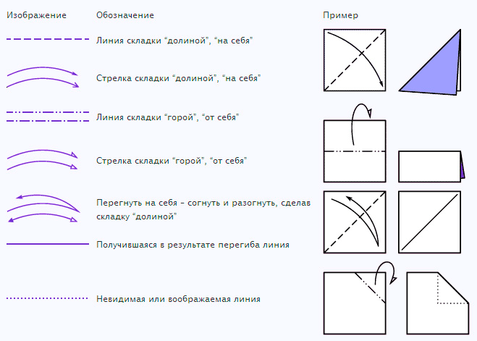
Из бумаги можно сложить различные фигурки животных, птиц,
и многое другое. Японцы разработали систему знаков, с помощью которых
можно показать, как надо работать с бумагой, чтобы сложить выбранную
фигуру

Slide 7
Сейчас в оригами существует три основных течения.
Первое течение – традиционное оригами, где в качестве основы используется квадрат.
Второе течение – модели складываются из листов треугольной, прямоугольной, пяти-, шести-, восьмиугольной формы.
Третье течение – модульное оригами, модели изготавливаются из некоторого, иногда довольно большого числа однотипных модулей.
То есть все фигуры в оригами выполняются из геометрических фигур, значит это одна из точек прикосновения оригами с математикой. Но в оригами фигуры можно построить без чертежных инструментов, используя несколько сгибов.
При работе с квадратом знакомимся с понятиями: угол, сторона, диагональ, центр, средняя линия, вершина, деление отрезка на части, угла на части, со способами складывания квадрата и складывания из квадрата других геометрических фигур. Таким образом, с помощью оригами решаются геометрические задачи на плоскости.

Slide 8
Практическая работа
ОРИГАМИ.
НАШИ ПОДЕЛКИ.

Slide 9
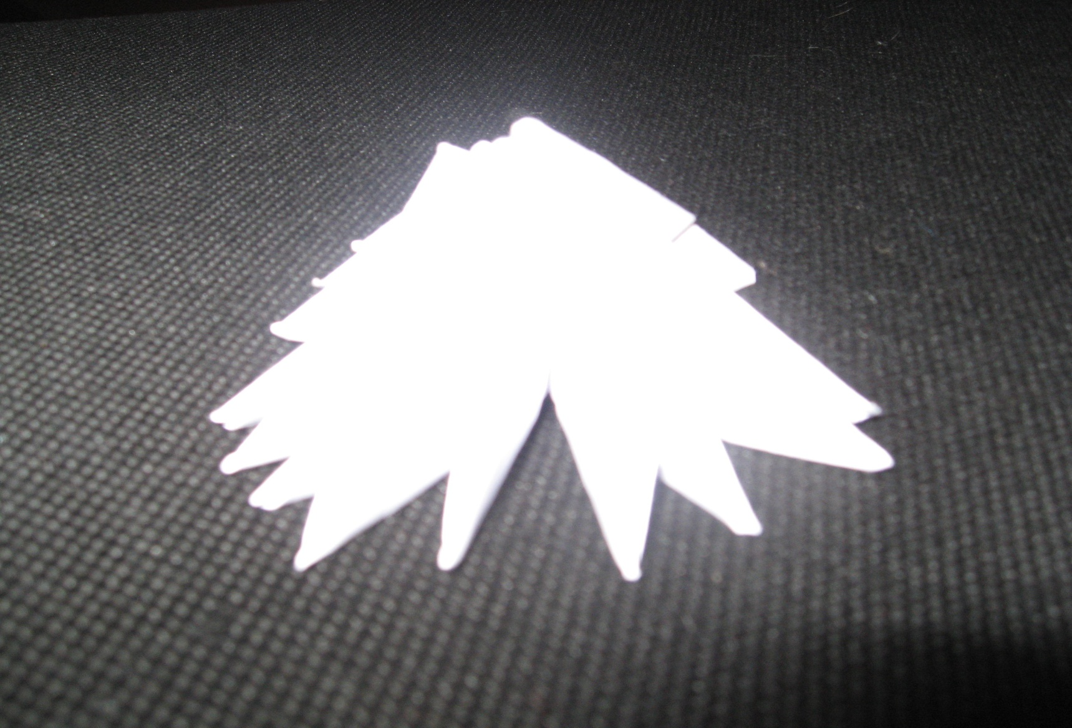
«Вулкан». Проект Сидорова Саши

Slide 10
Проект Иванова Андрея «Цветы»

Slide 11
Проект Стулёва Вовы «Кораблик»

Slide 12
Проект Михайлова Руслана «Тюльпан»

Slide 13
Проект Фоминского Жени «Одежда»

Slide 14
Вывод
искусство оригами тесно связано с математикой и может стать хорошей основой для ее изучения. Занимаясь оригами, можно выйти за границы стандартной программы по математике в начальной школе и познакомиться на практике с элементами геометрии на плоскости и в пространстве.

